Slide 1




Sektorovergripende regelverk
– Nye vurderinger og arbeidsmetoder
Name Presenter
EFTA Sekretariatet i Oslo
Role Title

Slide 2


Sektorovergripende regelverk
EØS-arbeidet skal tilpasses – Implementering av Walaas-rapporten
Fokus på arbeidet i tidlig fase – Hvordan lykkes
Reviderte forslagsark – Strategiske vurderinger
Nye elementer i EFTA strukturen – Underkomite 1-4 og løfting av saker, strategisk oversikt

Slide 3
Oppfølging av Walaas-rapporten
Implementering av anbefalinger fra Walaas-rapporten (og Standing Committee Plan)
Nye arbeidsmetoder og retningslinjer innenfor EFTA strukturen
Innføres gjennom enkelte hovedtiltak for å fremme:
Status for implementeringen og videre oppfølging:
  Hovedinnsats før sommeren 2025
  Oppfølging i Oslo, Reykjavik og Vaduz blir avgjørende
  Informere og mobilisere saksbehandlere, bruke EFTA strukturene bedre fremover
Tidlig innsats
Vurderinger av strategiske interesser
Bedre informasjonsflyt

Slide 4
Standing Committee Plan: Tiltak for Underkomite 1-4 og arbeidsgruppene
Gjøre nødvendige vurderinger av sektorovergripende regelverk
Enes om retningslinjer for vurderingene
Melde på korrekt nivå når man bør ha en strategisk dialog med EU siden
Følge tidslinjer og sørge for aktiv oppfølging
Restrukturere møteformatet i Underkomite 1-4
Gjennomgå arbeidsgruppestrukturen og “best practices”
Bedre informasjon mellom arbeidsgruppene og Underkomite 1-4
Gjennomgå møteformater og hvordan møter med EU kan brukes mer strategisk
Regelmessig vurdere behov for EØS/EFTA kommentarer

Slide 5
Standing Committee Plan: Tiltak for sekretariatet
Legge til rette for regelmessige møter med delegasjonene i Brussel
Forbedre identifiseringen av EU initiativer og legge til rette for tidlige diskusjoner
Utvide overvåkningen av nye initiativer og tidlig informere arbeidsgruppene
Flagge sektorovergripende lenker i white papers, strategier og lovforslag fra EU
Identifisere flaskehalser og søke løsninger
Legge til rette for mer effektive møter i Underkomite 1-4
Presentere nye retningslinjer for arbeidsgruppene
Melde når en strategisk diskusjon med EU kan være i EFTA statenes interesse
Identifisere ansvarlige motparter på EU siden tidlig
Integrere arbeid med sektorovergripende saker i opplærings, seminarer osv.

Slide 6
Hovedtiltak 1: Nye forslagsark
Status:
IT-integrasjon pågår
Neste steg:
Iverksettelse i april 2025
Erstatter nåværende forslagsark for alle saker
Nye felter muliggjør strategiske vurderinger:
  Sektorovergripende koblinger
  Konsekvenser av mulig ikke-innlemmelse
Samlepost for tekniske vurderinger (inkl. EØS-horisontale utfordringer som i dag)
Identifisering av ansvarlig departement og kontaktpunkt
Formål: Legge til rette for tidlig innsats og vurderinger av strategiske interesser

Slide 7
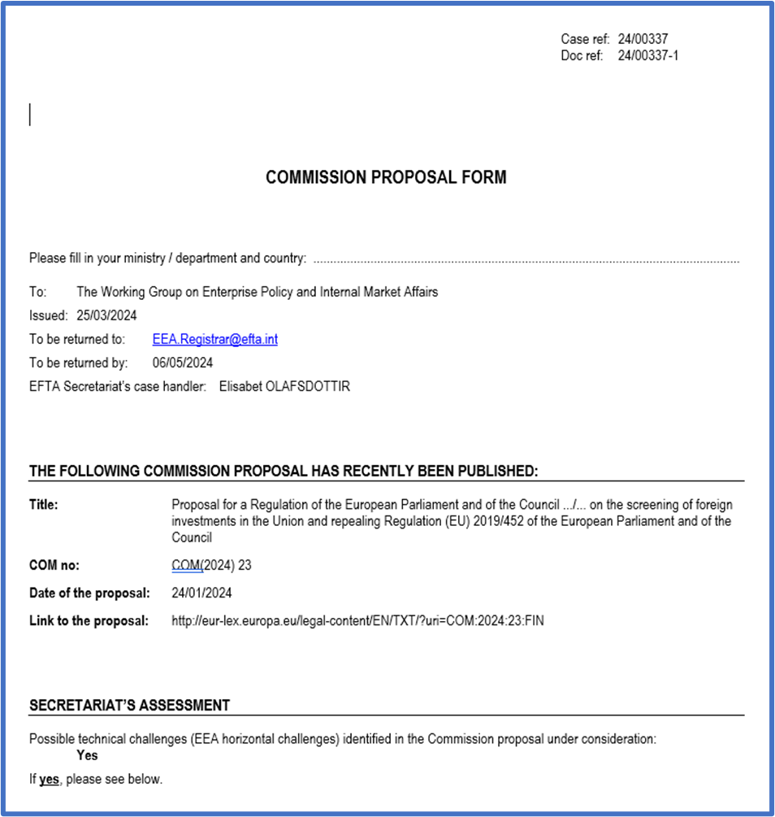
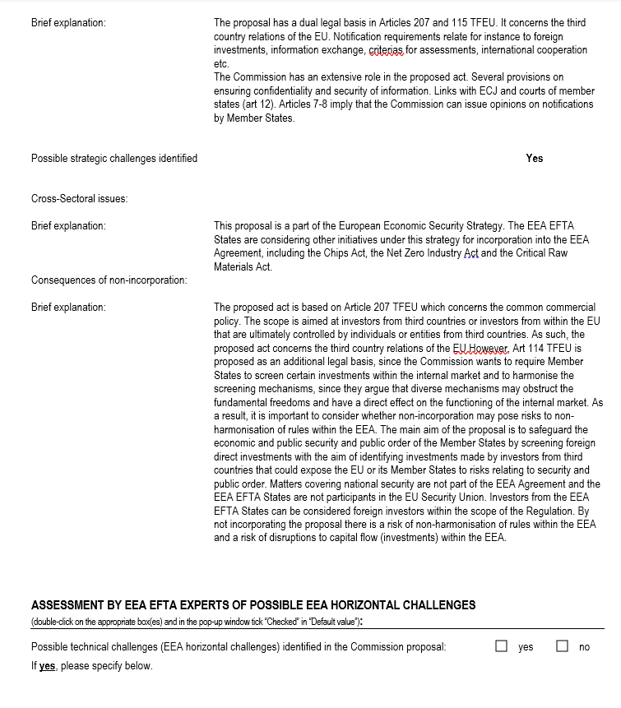
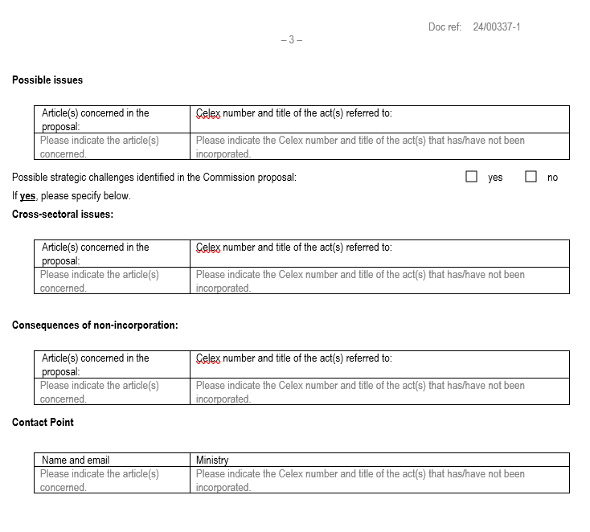
Vil støttes av veiledning og retningslinjer for saksbehandlerne!

Slide 8
Hovedtiltak 2: Vurdering av eksisterende CSIs
Status:
Sendt til relevante arbeidsgrupper
Neste steg:
Avventer vurderinger i EFTA statene
Gjelder rettsakter identifisert i Walaas-rapportens vedlegg
Sekretariatet har vurdert om det er saker som fortsatt krever utvidet vurdering
Forespørsler om strategiske vurderinger sendt til relevante arbeidsgrupper
Formål: Skape fremdrift på eldre CSIs og innhenting av nødvendig informasjon

Slide 9
Nye forslagsark: Strategiske vurderinger
Utvidelse av verktøykassen i tidlig fase – hva skal man se på?
Vurdering av sektorovergripende koblinger:
Vurdering av mulige konsekvenser av ikke-innlemmelse:
Innenfor/utenfor
Strategiske interesser (eks. CBAM og handelspolitikk)
Sammenheng på tvers (eks. energi, klima, transport og finans)
Analyse av ulike elementer (eks. risiko ved 3-landsstatus, ulike standarder, fragmentering av det indre markedet osv.)

Slide 10
Hovedtiltak 3: Strategisk oversikt
Status:
Innført
Neste steg:
Løpende oppdateringer
Sentral informasjonskilde for arbeidet med sektorovergripende regelverk
Oversikt over strategiske vurderinger og status for EØS-prosessen
Informasjon føres inn fra returnerte forslagsark
Sporing av nye initiativer med mulig sektorovergripende regelverk
Formål: Bedre oversikt over saker, muliggjøre oppfølging og sikre god informasjonsflyt

Slide 12
Hovedtiltak 4: Strategiske diskusjoner i UK 1-4
Status:
Innført
Neste steg:
Gjentagende på hvert møte
Innført permanent på UK 1-4 dagsorden
Sekretariatet forbereder agendaen og kan melde saker for diskusjon
Utveksling mellom EFTA landene om strategiske hensyn
Formål: Overblikk over sektorovergripende saker i UK 1-4, identifisere nødvendig oppfølging

Slide 13
Hovedtiltak 5: Reviderte “best practices” for arbeidsgruppene, andre støttedokumenter
Status:
I prosess
Neste steg:
Til konsultasjon med medlemslandene i UK 1-4
Tilpasse måten arbeidsgruppene jobber til prosesser på sektorovergripende regelverk
  Best practices dokument
Nødvendige veiledningsdokumenter og maler for EØS-prosessen
  Sjekkliste for strategiske vurderinger
  Veiledningsdokument fra UK 1-4 til arbeidsgruppene

Slide 14
Støttetiltak: Konsultasjoner med Advisory Bodies
Status:
Innført
Neste steg:
Løpende ved nytt regelverk
Bygger på anbefaling fra Walaas-rapporten (side 36)
EFTA Advisory Bodies holdes informert om nye forslag til vurdering
Kan komme med innspill til arbeidsgruppene og Underkomite 1-4
Frist: 4 uker etter at et forslagsark er sendt til EFTA statene for vurdering
Formål: Øke transparens rundt EØS-prosessen og gi mulighet for innspill med relevant informasjon enten i EFTA eller nasjonalt

Slide 15
EØS-prosess: Ordinære saker
KOM legger frem nytt lovforslag
EFTA-sekretariatet vurderer eventuelle tekniske utfordringer
EFTA statene mottar forslagsark
EU vedtar nytt lovverk
EFTA-sekretariatet vurderer EØS-horisontale utfordringer
Sender forsagsark til EFTA statene
Sender standardark til EØS/EFTA statene
Returnerer forslagsark innen 6 uker
EFTA statene mottar standardark
EFTA statene vurderer EØS-horisontale utfordringer (inklusive EØS-relevans)
Returnerer forslagsark innen 12 uker
EFTA statene blir bedt om å vurdere eventuelle tekniske utfordringer

Slide 16
EØS-prosess: Sektorovergripende saker
KOM legger frem nytt lovforslag
EFTA-sekretariatet vurderer strategiske og tekniske utforderinger
EFTA statene mottar forslagsark
EFTA følger opp forslaget
Egne interne saksmøter og tettere samarbeid med delegasjonene
Returnerer forslagsark innen 6 uker
EU vedtar nytt lovverk
EFTA-sekretariatet vurderer EØS-horisontale utfordringer
EFTA statene blir bedt om å vurdere strategiske og tekniske utfordringer
Informerer EFTA Advisory Bodies og åpner for innspill
Identifiserer ansvarlig departement og kontaktperson
EFTA statene mottar standardark
EFTA statene vurderer EØS-horisontale utfordringer (inklusive EØS-relevans)
Returnerer forslagsark innen 16 uker
Sender standardark til EFTA statene
Egne saksmøter og uformell dialog med Kommisjonen
Sender forsagsark til EFTA statene

Slide 17
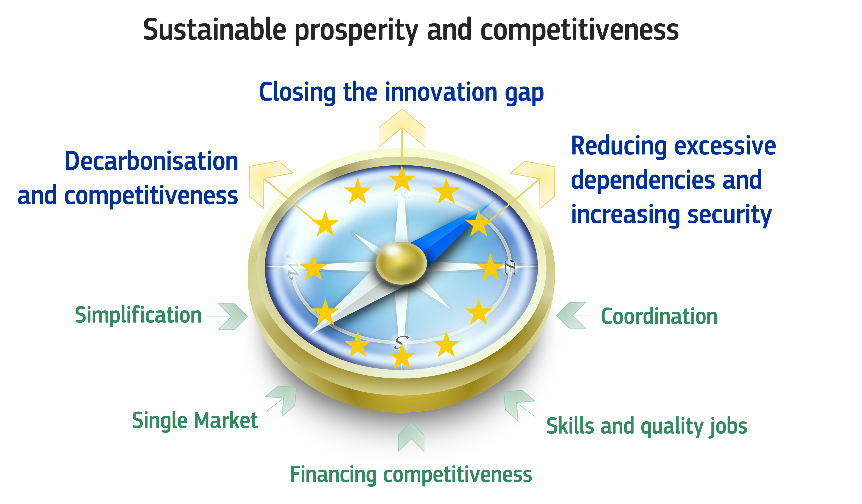
EUs Konkurransekrafts-kompass

Slide 18
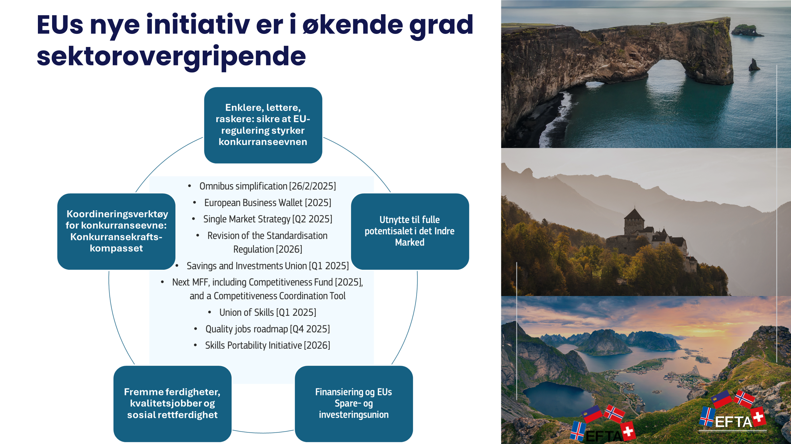
Next Steps During the Implementation Phase
The Secretariat will present the finalised deliverables (including best practices) and the new ways of working in WG meetings
  Starting following 30 April 2025
The Secretariat will visit the EEA EFTA Capitals and present the deliverables in process, new ways of working and discuss with key coordinators and case handlers
  Oslo 9-10 April
The Secretariat will regularly provide stock-taking in Subcommittees I-IV, Deputes and the Standing Committee on the implementation process
  Stock-taking on the deliverables in the autumn 2025

Slide 19
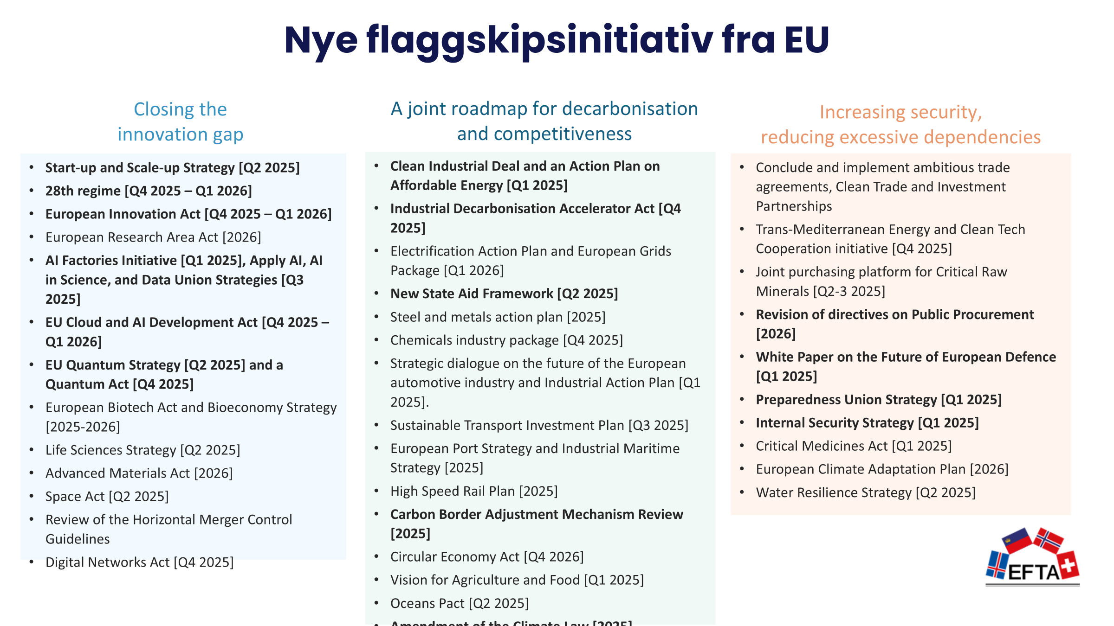
CSI Document Overview: Other Operational Documents
Progress Tracker
  Tracks the SC Plan deliverables and completed actions
  Actions: Update as deliverables are completed
Guidelines Strategic Overview
IMD Officer Guidance on What Triggers CSI Assessment
Existing CSI Assessment Template – To assess the existing CSIs identified by the Task Force
  Internal IMD guidelines
  Actions: Ensure IMD officers are aware
WG Best Practices Document
  Actions: Under review to streamline WG functioning

